Slide 1

나만의집
송현수 안덕우 윤미정 이지형 이가희

Slide 2
CONTENTS
01 02 03 04 05
나만의집
테이블 구성
기능 소개
페이지 소개
보완점

Slide 3
01
나만의 집

Slide 4
나만의 집
온라인
쇼핑몰
접근성
높은 페이지
사용자 중심
개발
css & web
복습

Slide 5
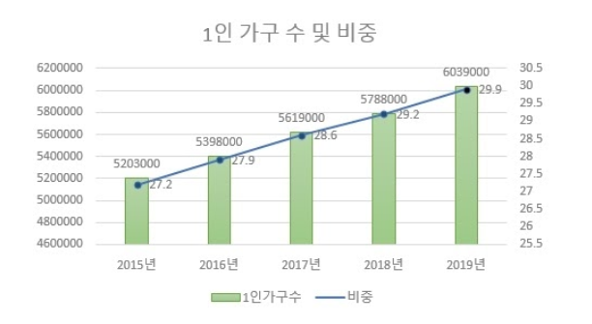
나만의 집
출처 : https://blog.naver.com/jane_yy/222021768312
1인가구 증가로 인해
1인 인테리어 수요 증가

Slide 6
팀원 역할
송현수
이지형
화면기획 / 디자인
프로그램 설계
장바구니 구현
리뷰 구현
주문&결제 구현
안덕우
DB설계
DAO / DTO VO
관리자-회원관리 구현
윤미정
로그인 API 사용
로그인 / 회원가입 구현
게시판 구현
이가희
게시판 구현
서브 페이지
관리자-매출관리 구현

Slide 7
02
테이블 구성

Slide 8
테이블 소개
회원
결제
상품
조회
주문
주문
리뷰

Slide 9
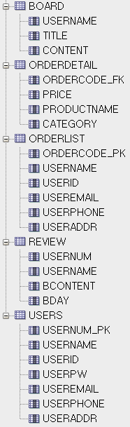
테이블 소개
(게시판TB)
(상품평TB)
(주문TB)
(회원TB)

Slide 10
03
기능 소개

Slide 11


기능 소개
JQuery
[ DOMAIN ]
현재 페이지에서 다른 페이지로 이동할 때 값을 전달
소스코드)
실제 전달되는 방식)
이와 같은 방법을 게시판과 카카오로그인 정보를 이동할 때 사용

Slide 12
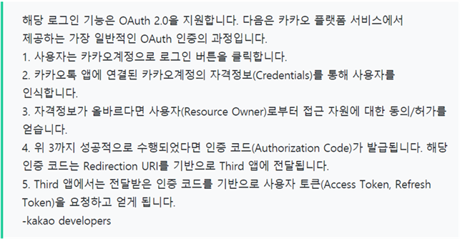
기능 소개
OPENAPI
[ GOOGLE ]
관리자 페이지에서 카테고리별 매출확인과 회원의 지역 분포도를 확인하기 위해 GOOGLE CHART를 활용
[KAKAO]
회원을 일반회원뿐만아니라 카카오톡을 활용해 로그인 및 회원가입을 할 수 있도록 활용
카카오톡(관리자) 관리 인증 > 사용자의 접근 동의 > OAUTH(인증코드) 발급 > 사용자의 정보 Redirection URL 로 전달 > 사용자 정보가 담긴 토큰

Slide 13
04
페이지 소개

Slide 14
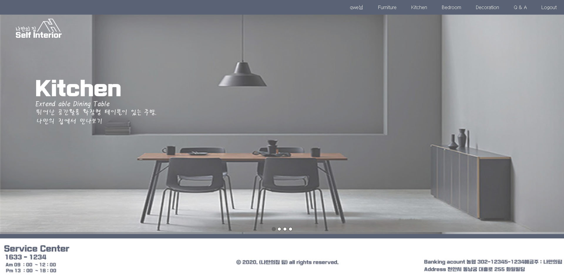

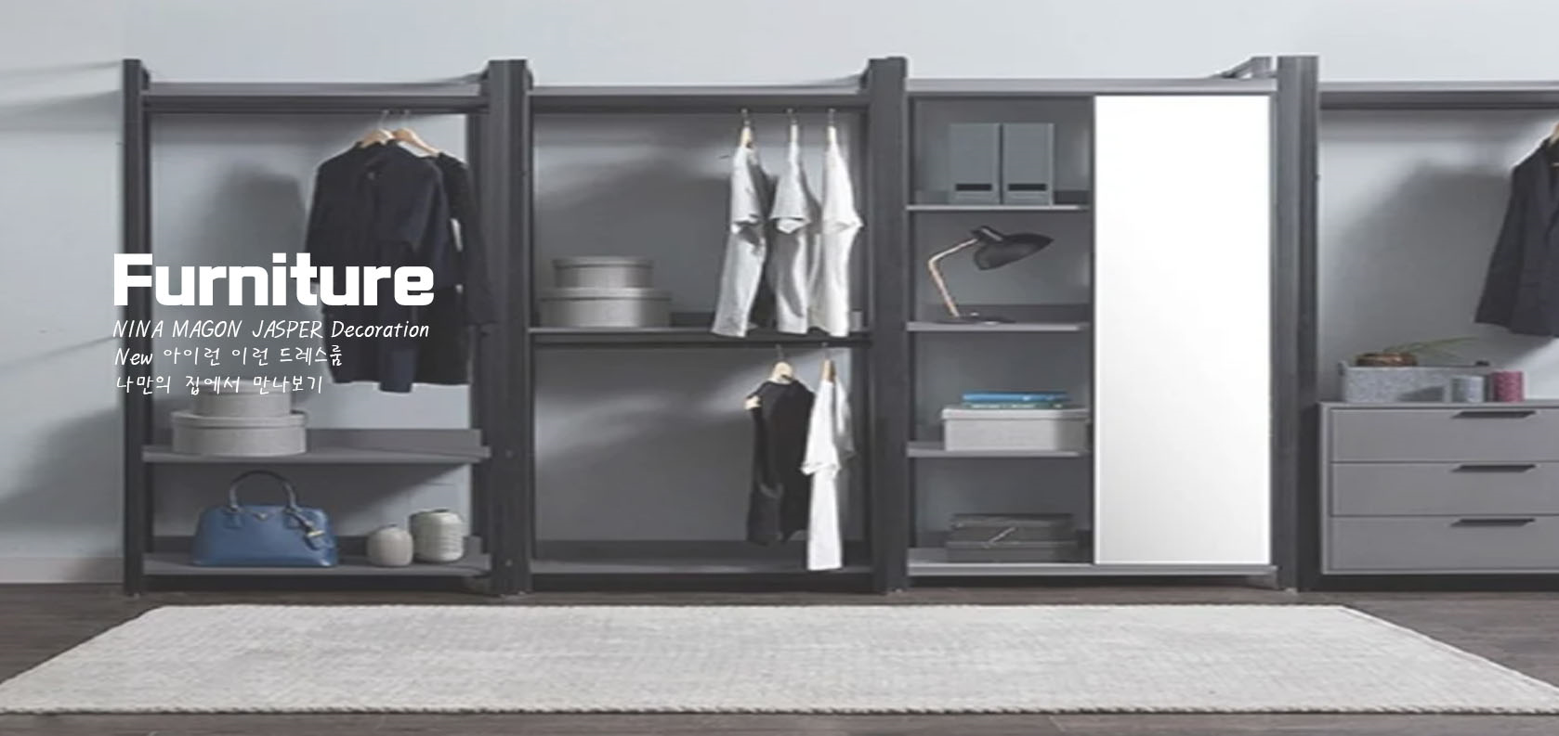


페이지 소개
메인 페이지
- 사용자에게 가장 많이 보여지는 페이지
- 메인 상품과 현 홈페이지의 컨셉을 시각화

Slide 15
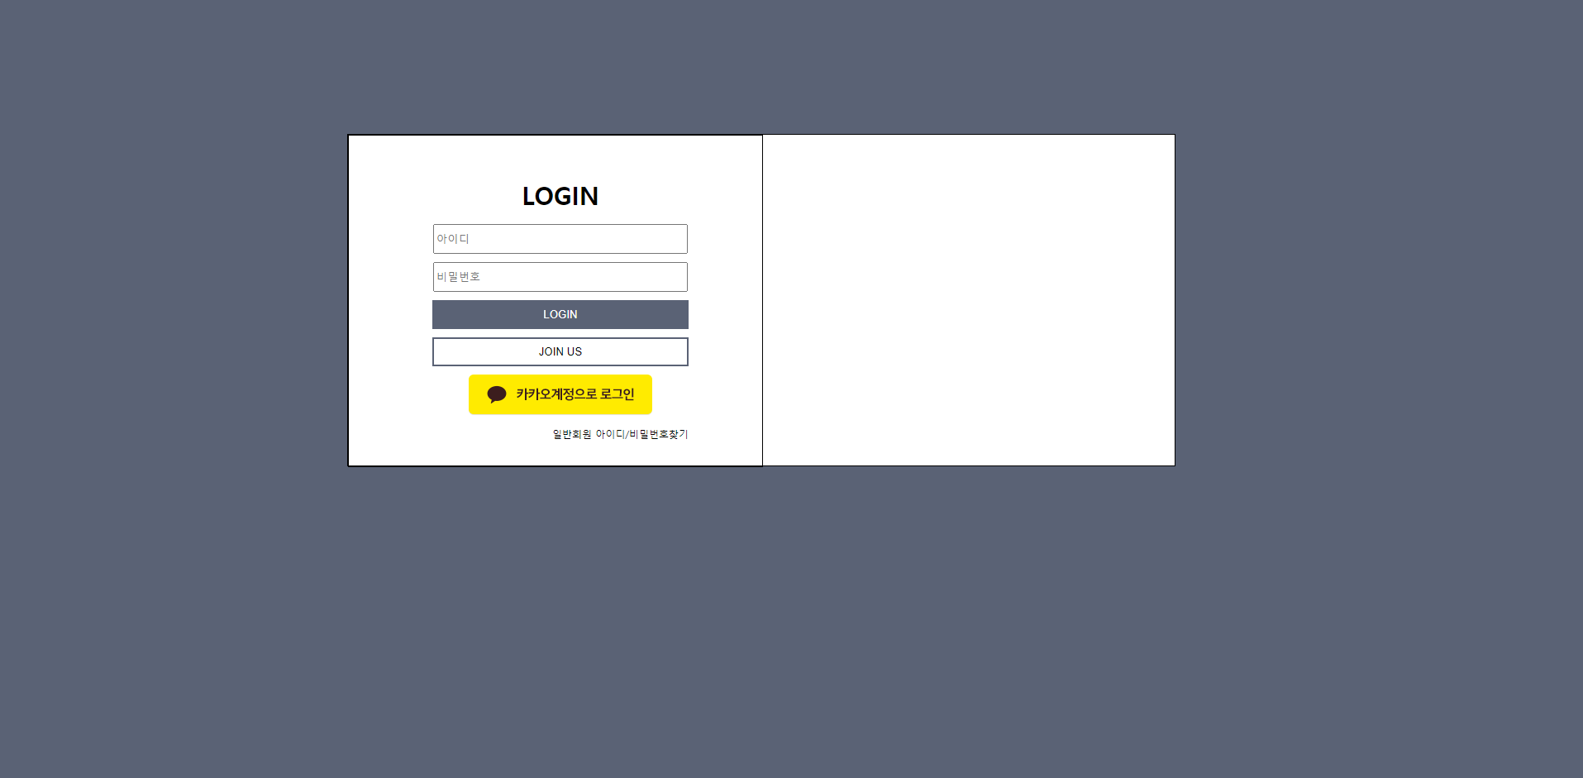
페이지 소개
로그인 페이지
- 일반 회원, 카카오 회원 로그인
- 일반 회원 아이디와 비밀번호 찾기

Slide 16
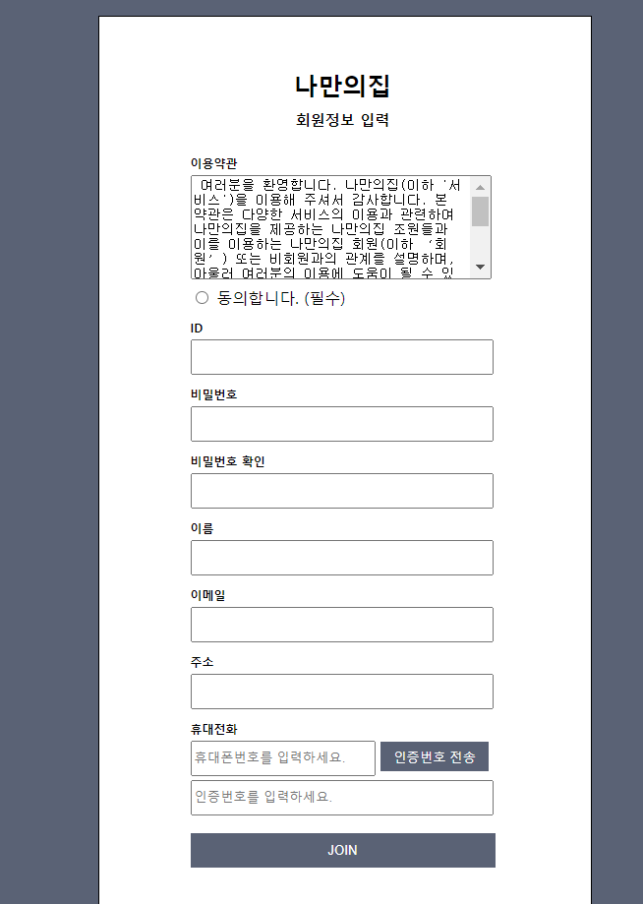
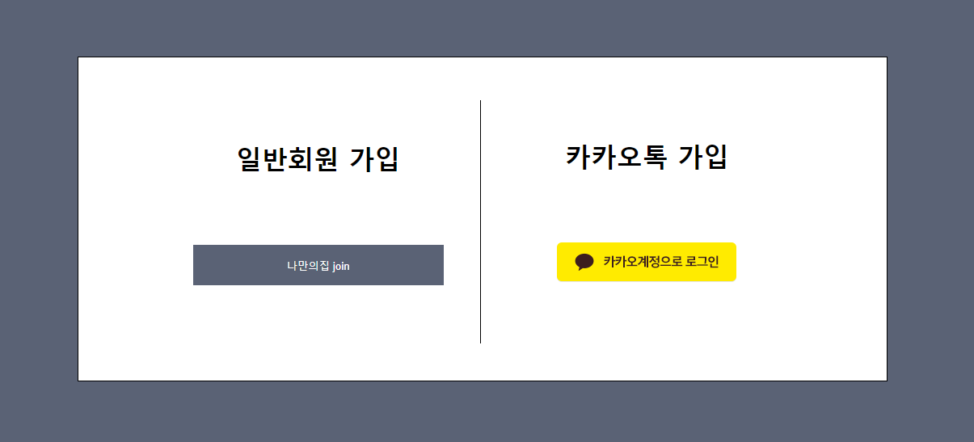
페이지 소개
회원가입 페이지
일반회원 가입

Slide 17
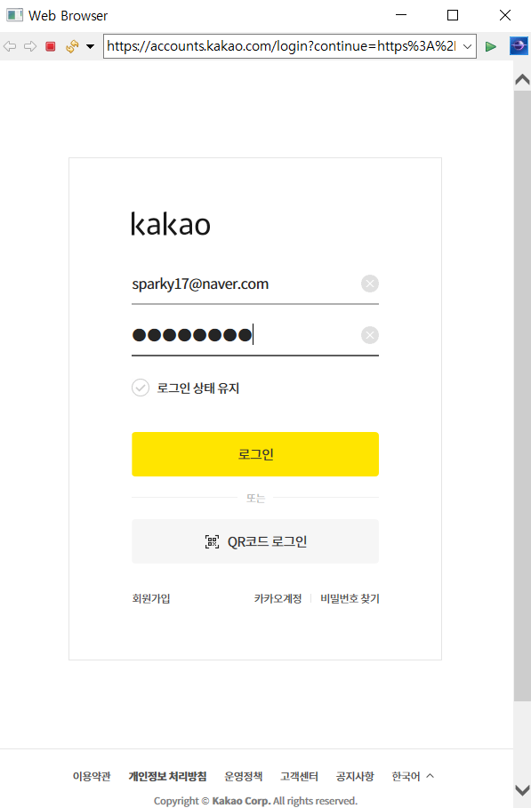
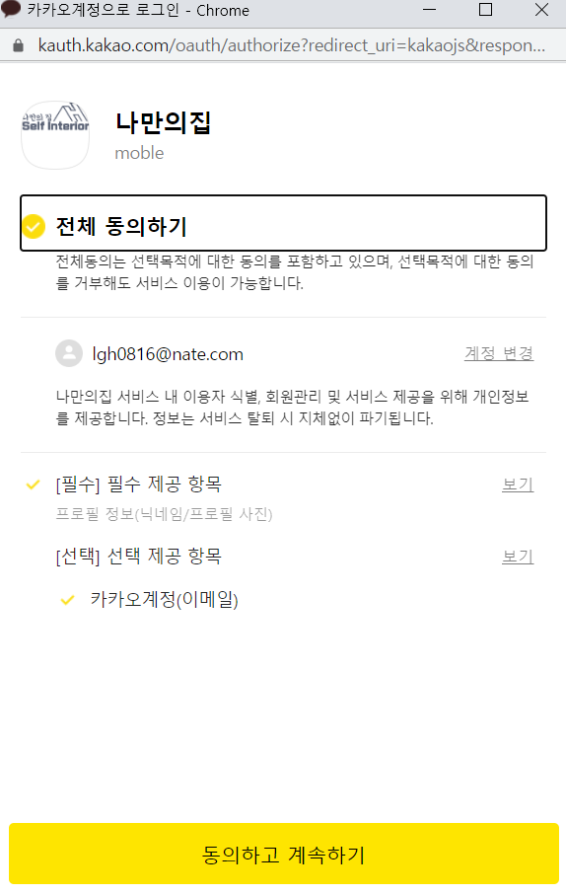
페이지 소개
회원가입 페이지
카카오톡 회원가입

Slide 18
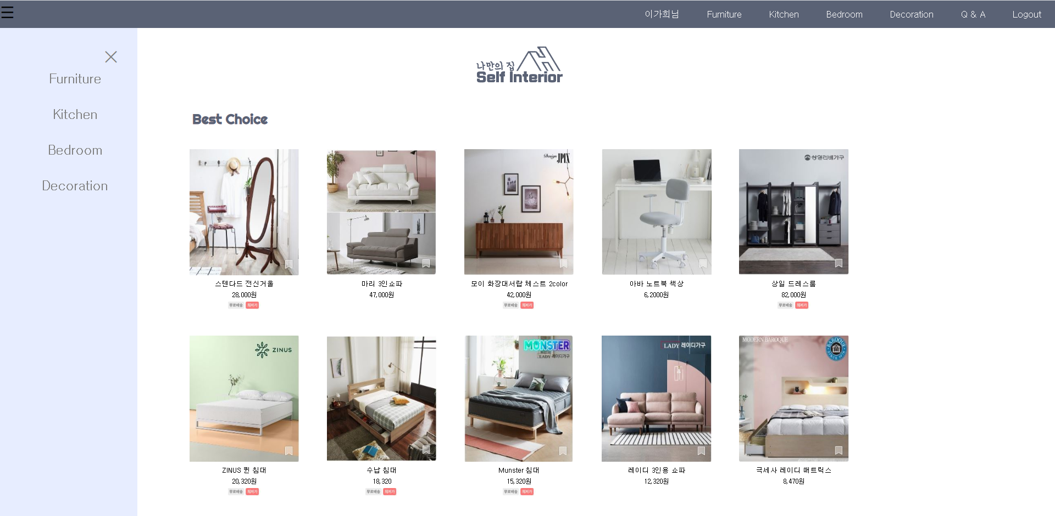
페이지 소개
카테고리 페이지
- 카테고리 별 상품

Slide 19
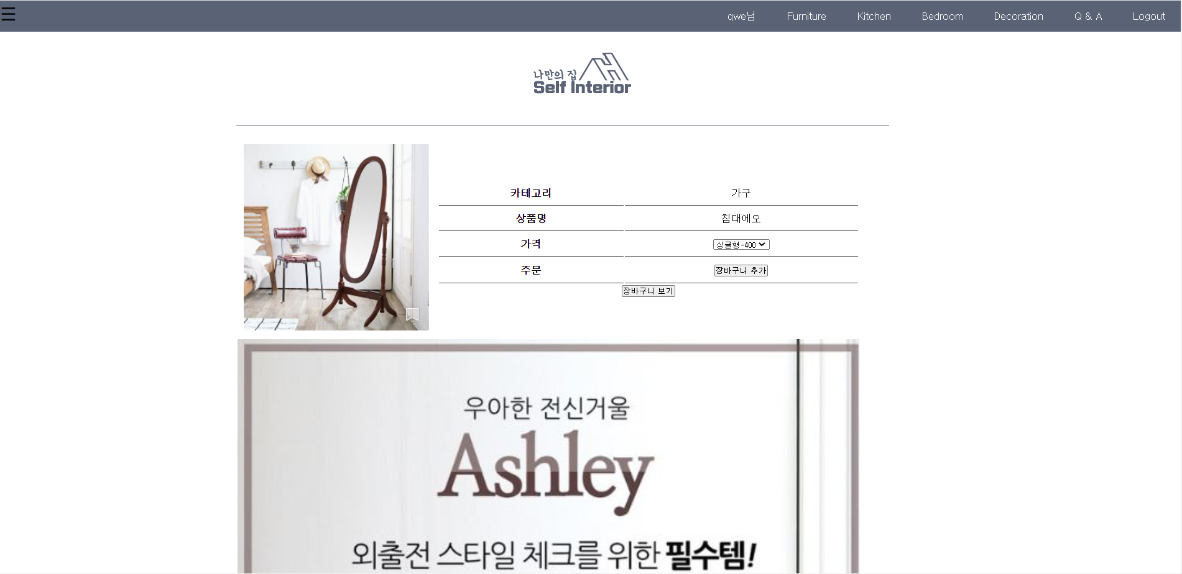
페이지 소개
상품 상세정보 페이지
- 선택한 상품의 상세 정보
- 하단에는 상품 리뷰

Slide 20
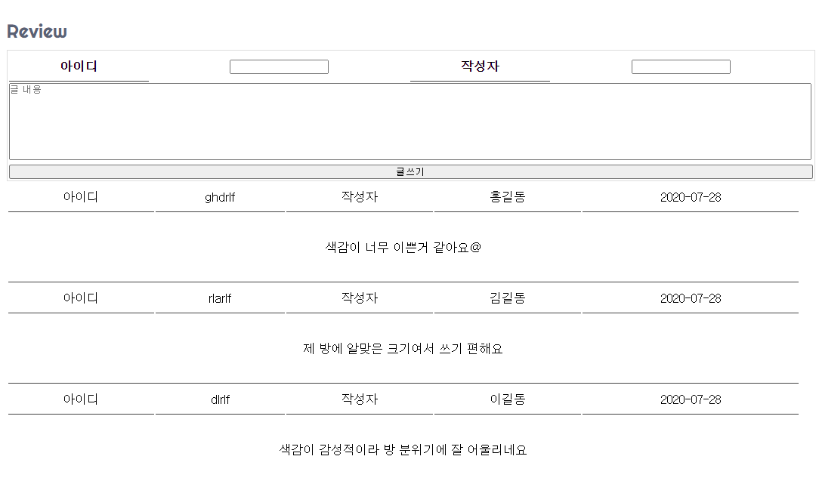
페이지 소개
상품리뷰 페이지

Slide 21
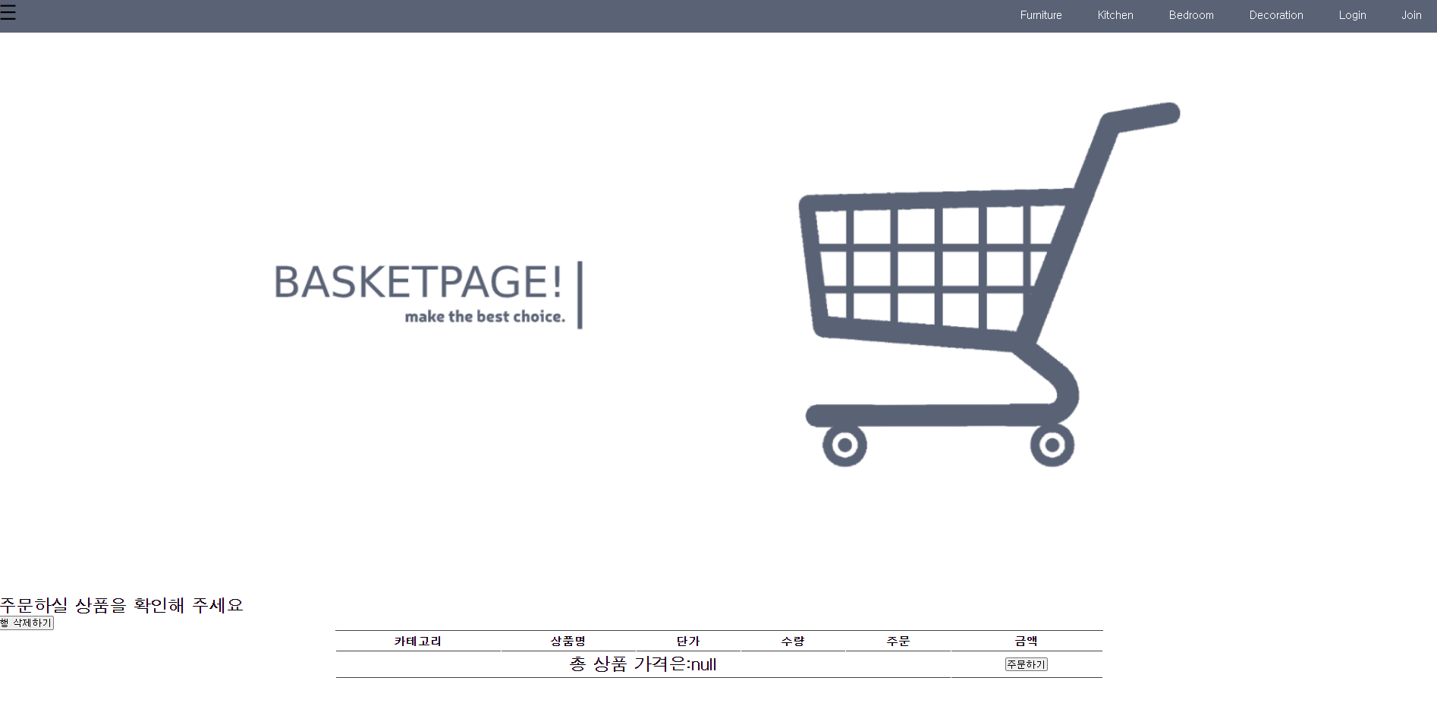
페이지 소개
장바구니 페이지
- 장바구니 내역 확인

Slide 22
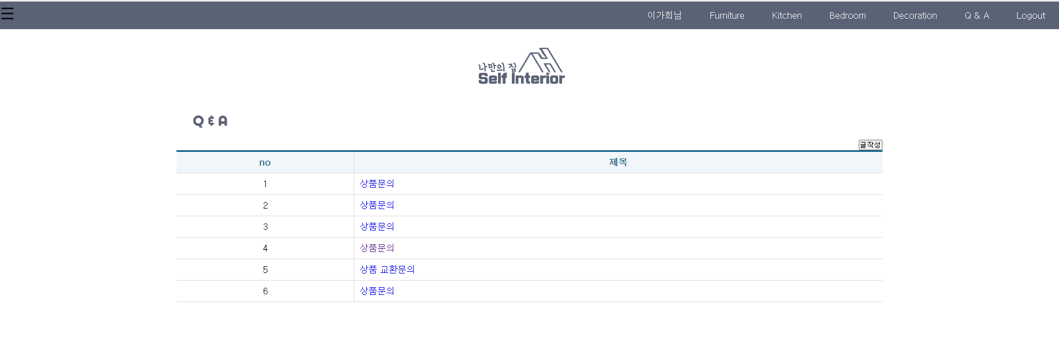
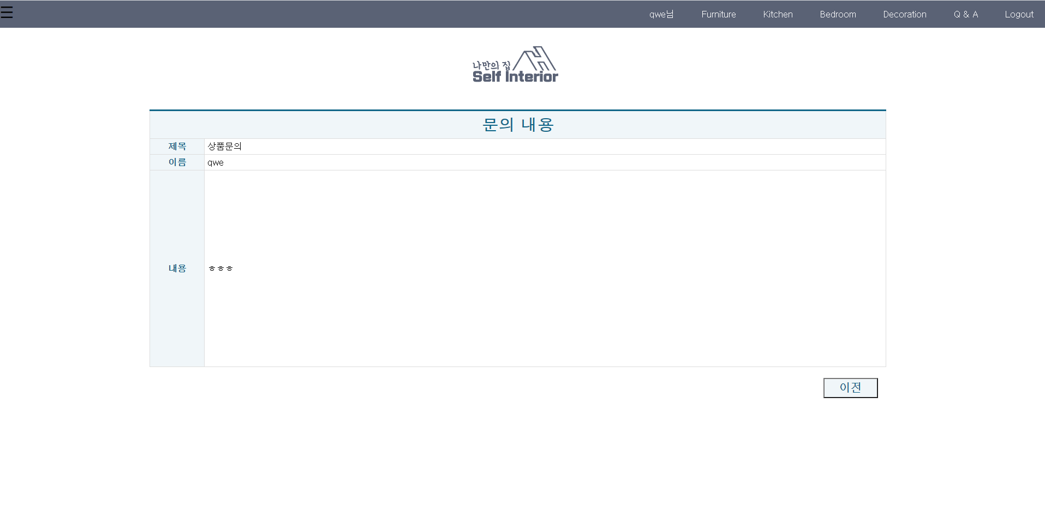
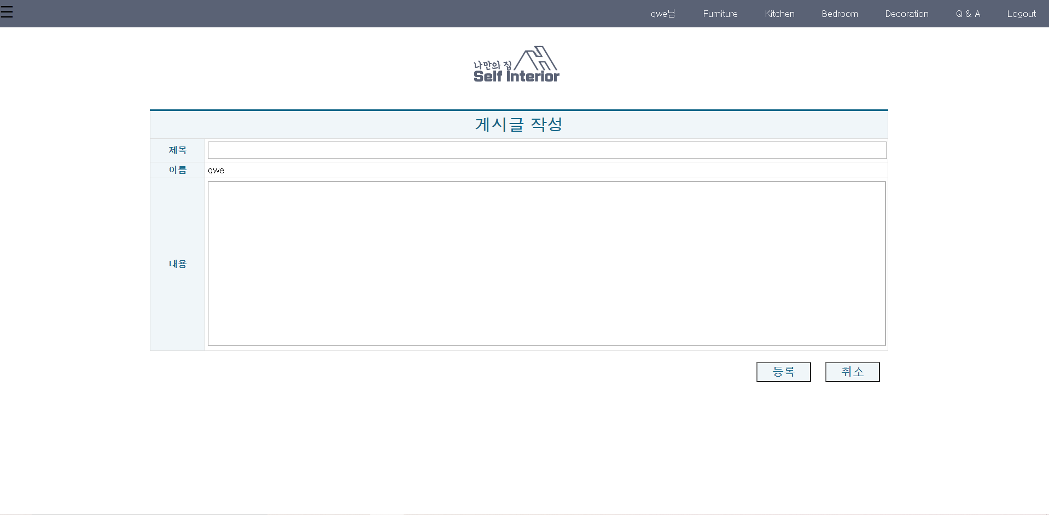
페이지 소개
Q & A 페이지

Slide 23
페이지 소개
관리자 로그인
- ID : admin PW : 0000

Slide 24
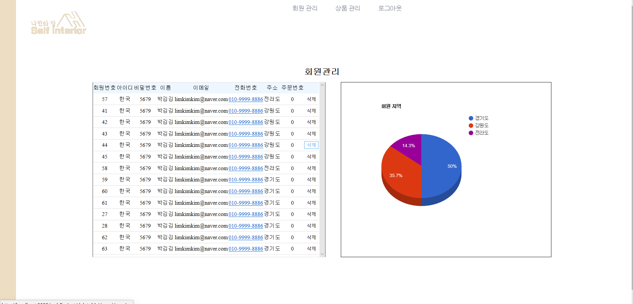
페이지 소개
회원 관리 페이지
- 나만의집 회원 탈퇴 관리
- 회원의 지역 분포도 그래프

Slide 25
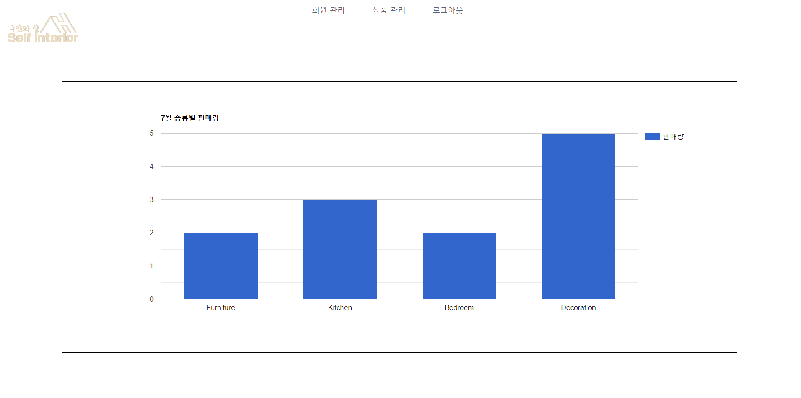
페이지 소개
매출 관리 페이지
- 카테고리별 월판매량 그래프

Slide 26
05
보완점

Slide 27
보완점
송현수
- 건강 보완
윤미정
- 다양한SNS 로그인 활용
- 팀에 생긴 일에 대한 대처 능력 부족
안덕우
- 팀원들간의 의사소통
이지형
이가희
- DB 활용 능력 부족
- 체계적인 DB설계

Slide 28
THANK
YOU

